Slide 1
Sağlıkta Piyasalaşma Yapısal Şiddettir
Çözümü de Yapısaldır!
Feride Aksu Tanık
Prof Dr Nusret Fişek Etkinlikleri
3 Kasım 2024

Slide 2
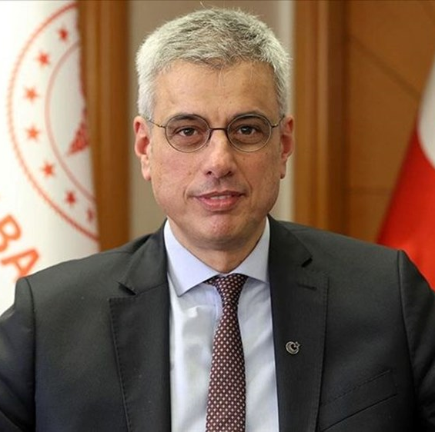
“Sistemimiz dünyaya örnek. Kamuoyu, yenidoğan çetesiyle ilgili insanlıktan nasibini almamış bazı kişilerin organizasyonuyla meşgul ediliyor”
Kemal Memişoğlu
Sağlık Bakanı

Slide 3
Yapısal Şiddet
Piyasalaşma
Sağlıkta piyasalaşma ve sistemik etkileri
  Erken tanı çalışmaları
  Bazı Sağlık Göstergeleri Üzerinden Hizmetin Sonuçları
Ahbap çavuş kapitalizmi ve sağlık etkileri
Çürüme / Değer Erozyonu
  Katarakt Afyon
  Hemodiyaliz Burdur
  Yeni doğan ölümleri İstanbul
Sayıştay Raporlarında Sağlık Kurumları
Çözüm Önerileri

Slide 4
Yapısal Şiddet
Bir toplumsal yapı veya toplumsal kurumun, insanların temel ihtiyaçlarını veya haklarını karşılamalarını engelleyerek onlara zarar vermesiyle oluşan bir şiddet biçimi
Toplumsal adaletsizlik veya baskı olarak adlandırılması yerine, bu olgunun doğal nedenlerden ziyade insan kararlarından kaynaklanması ve bu kararlarla düzeltilebilmesi nedeniyle şiddet olarak adlandırılması savunulmakta
Lee, B.X. 2019
Notes:
"Bu nedenle [bu], toplumsal yapıların veya kurumların insanlara kötü gelişme ve diğer yoksunluklara yol açacak şekilde zarar verdiği bir güç sisteminin örneğidir .

Slide 5
Yapısal Şiddet
Daha az görünür
Kapsamı ve sonuçları itibariyle diğer tüm şiddet türlerinden daha büyüktür
Eşitsiz güç farklılıkları daha eşitsiz yapılar yaratmak için kullanıldıkça katlanarak artar
Uygulamalar sosyal yapıların içine gömülüdür / hayatın sıradan zorlukları olarak tanımlanabilirler
Yapısal şiddet örnekleri arasında sağlık, ekonomik, toplumsal cinsiyet ve ırksal eşitsizlikler yer almakta
Yapısal şiddet erken ölüm ve gereksiz sakatlığın önemli bir nedenidir ve önlenebilir
Farmer, 2006

Slide 6
Piyasalaşma
Kamu kurumlarının yasal düzenlemelerle yeniden yapılandırılmaları ve piyasadaki şirketler gibi işlev görmeleri
van der Hoeven, Sziráczki, 1997
Piyasalaşma devlet subvansiyonunu azaltarak, yönetimin yeniden yapılandırılmasıyla (korporatizasyon), desantralizasyon ve bazen de kısmi özelleştirme ile gerçekleştirilir
Vickerstaff, 1998
Notes:
Rolph van der Hoeven, György Sziráczki. Lessons from Privatization. (1997). International Labour Organization. ISBN 92-2-109452-9 p.101

Slide 7
Neoliberal Politikalar…
Metalaşma
Piyasalaşma
Ticarileşme
Şirketleşmiş devlet
Sağlığın hak olarak tanımlanmaması
Kamunun sorumluluklarından çekilmesi
Hastaların müşterileşmesi
Kayırmacılık
Otonomizasyon
Hastaneler üzerindeki kamu kontrolünü kaldırarak “pazar güdülerine” açmak
Korporatizasyon
Kamunun hastanelerinin yapısal olarak özel şirketleri taklit etmeleri
Özelleştirme
Notes:
Otonomizasyon
Hastaneler üzerindeki kamu kontrolünü kaldırarak “pazar güdülerine” açmak
Korporatizasyon
Kamunun hastanelerinin yapısal olarak özel şirketleri taklit etmeleri
Özelleştirme

Slide 8
Sağlıkta Piyasalaşma
Hükümetlerin hizmet sunumundan çekildiği özelleştirme (Gilbert, 2002; Jensen, 2011)
Finansman, tüketim ve tahsiste değişen teşvik sistemleri üzerine yapılan çalışmalarda rekabet (Jacobs, 1998; Gingrich, 2011)
Sağlık kuruluşlarındaki ticarileşme yönündeki değişim (Rylko-Bauer ve Farmer 2002)
Hesap verebilirlik (Neby 2016) ve verimlilik (Helderman vd. 2005) modellerine doğru değişim

Slide 9
Açıklık
Kamu sektöründe yönetim özerkliği
Kamu ve özel sektörler arasında rekabet
Maliyetleri kaydırma (katkı payı, özel sigorta, cepten ödeme)
Altyapı projelerinin finanse edilmesi (Kamu özel Ortaklıkları)
Geleneksel olmayan sağlayıcıları dışlayan kuralların gevşetilmesi (özel sektörden hizmet satın alma)
İç pazarlar
Hastanelerin özerkleştirilmesi
Desantralizasyon
Sabit fiyatlı geri ödeme oranları (Teşhisle İlişkili Gruplar)
Merkezi satın alma
Başarısızlık rejimleri
Kamu sektörü kuruluşlarının performans yönetimi
Rekabetçi ihale
Krachler, Greer, Umney, 2022
Notes:
Rekabetin beklenen gelişmeleri sağlayabilmesi için, görevdeki kamu sektörü sağlayıcılarının kendilerini müşterilere ve rakiplere yeniden yönlendirmeleri, daha fazla pazara dönük hale gelmeleri (Walker vd. 2011)

Slide 10
Sağlıkta Piyasalaşma ve Sistemik Etkileri
Erken Tanı Çalışmaları

Slide 11
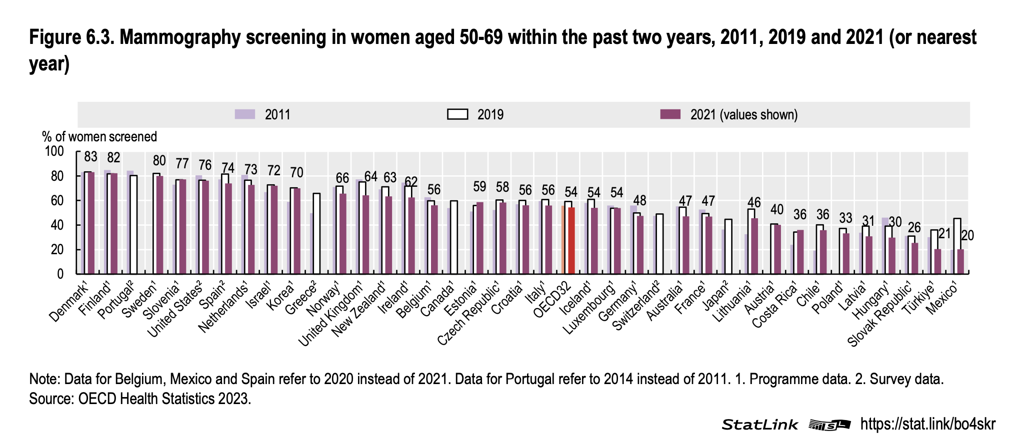
Son İki Yılda Mamografi Taraması

Slide 12
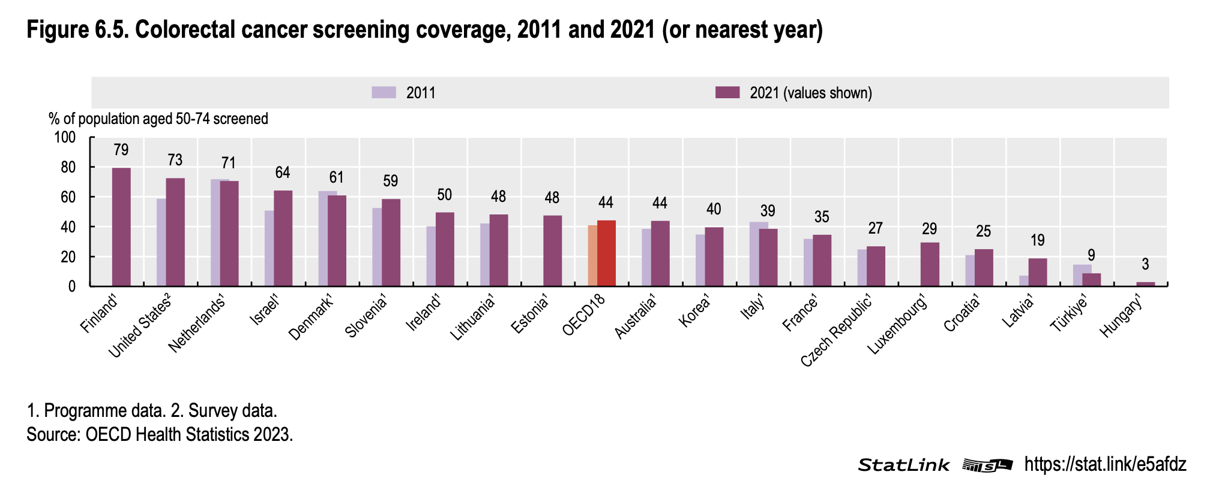
Kolorektal Kanser Taraması

Slide 13
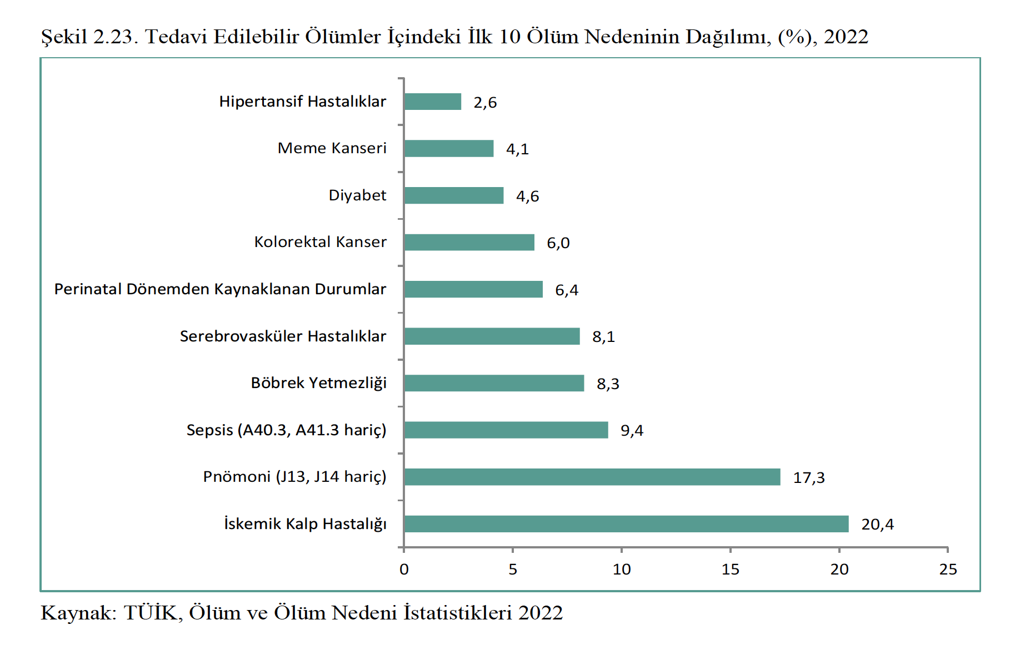

Slide 14
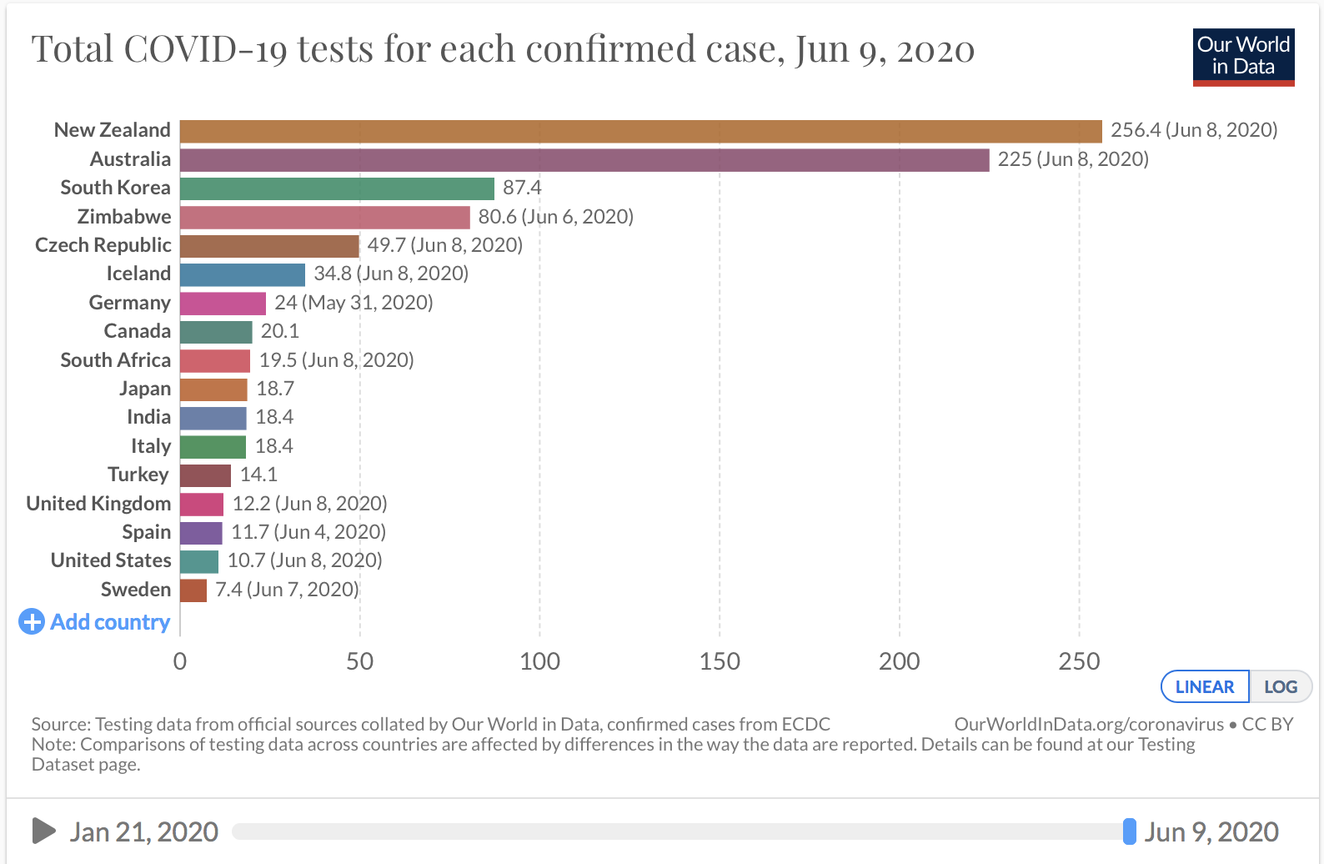
Doğrulanmış Vaka Başına Test Sayısı!

Slide 15
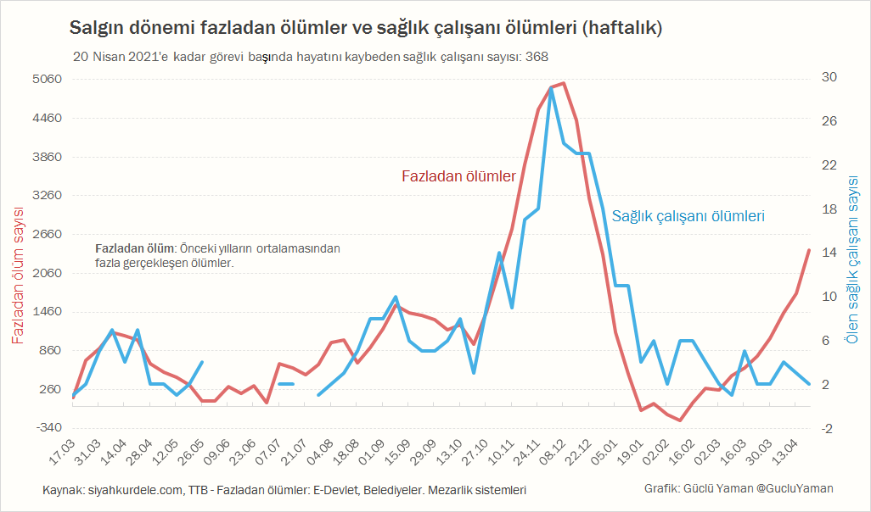
Fazladan Ölümler
Notes:
Pandemide en çok yaşamını yitiren meslek gruplarından biri de sağlık emekçileridir. Şekil’de salgın döneminde fazladan ölümlerle sağlık emekçilerinin ölümlerinin birbirine paralel seyrettiği, aşılama sonrasında sağlık emekçilerinin ölümlerinin azaldığı görülmektedir (Yaman, 2021). Sadece bu grafik bile yaşamı önceleyen politikaların varlığında ölümlerin önlenebileceğini işaret etmektedir.

Slide 16
Sağlıkta Piyasalaşma ve Sistemik Etkileri
Bazı Sağlık Göstergeleri Üzerinden Hizmetin Sonuçları

Slide 17
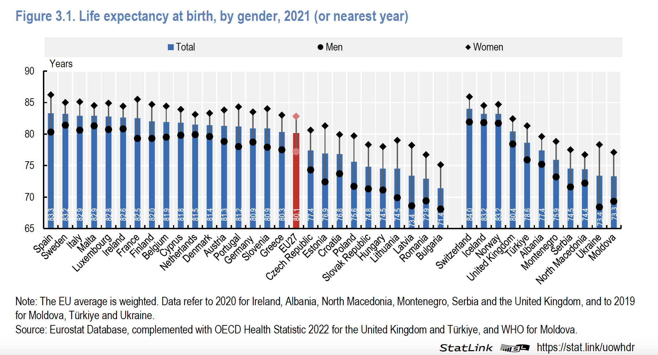
Doğuşta Beklenen Yaşam Süresi

Slide 18
Önlenebilir Hastane Yatışları
Astım, kronik obstrüktif akciğer hastalığı (KOAH)
Etkili tedavi için kanıt temeli iyi oluşturulmuştur ve büyük bir kısmı birinci basamak tarafından sağlanabilir
Erişilebilir ve nitelikli birinci basamak sağlık sistemi, astım, KOAH ile yaşayan kişilerde akut kötüleşmeyi azaltabilir
Hastaneye yatışlar büyük ölçüde önlenebilirdir ve bu nedenle, çok düşük yatış oranlarının kısmen akut bakıma erişimin azaldığını da yansıtabileceği koşuluyla, birinci basamak sağlık hizmetlerine kalite ve erişimin bir göstergesi olarak kullanılmaktadır.
OECD, 2023

Slide 19
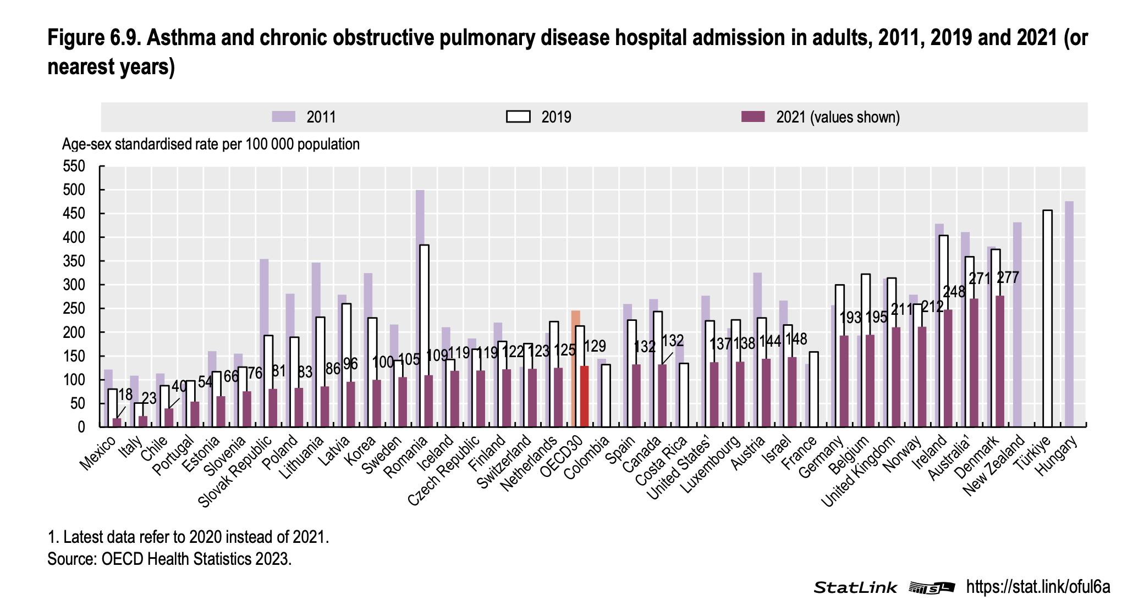
Astım ve KOAH Hastane Başvuruları

Slide 20
Önlenebilir Ölümler
Sağlık sistemlerinin çeşitli hastalık ve yaralanmalardan kaynaklanan ölümleri azaltmadaki etkinliğini değerlendirmek için genel bir “başlangıç noktası”
  Etkili halk sağlığı ve önleme müdahaleleri yoluyla korunulabilir ölümler
  Zamanında ve etkili sağlık hizmeti müdahaleleri yoluyla önlenebilecek tedavi edilebilir ölümler
OECD, 2023

Slide 21
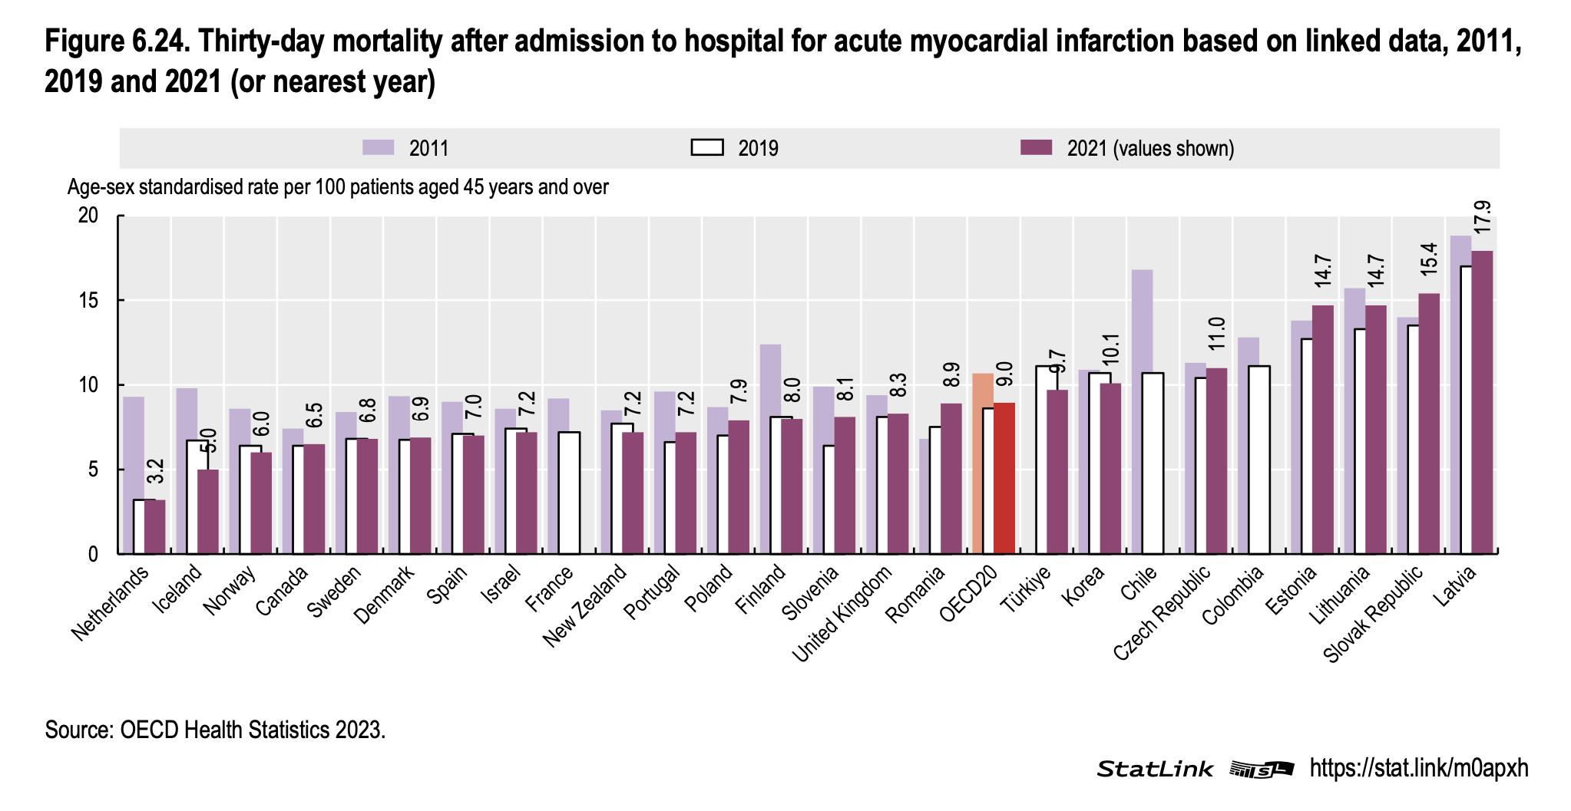
Akut Miyokard İnfarktüsü Ölümleri
Notes:
AMI için hastaneye yatıştan sonraki 30 günlük mortalite ölçümleri, hastaların zamanında nakli ve etkili tıbbi müdahaleler gibi bakım süreçlerini yansıtmaktadır. Bu nedenle, gösterge yalnızca hastanelerde sağlanan bakım kalitesinden değil, aynı zamanda ülkeler arasında hastane transferleri, kalış süresi ve AMI şiddetindeki farklılıklardan da etkilenmektedir

Slide 22
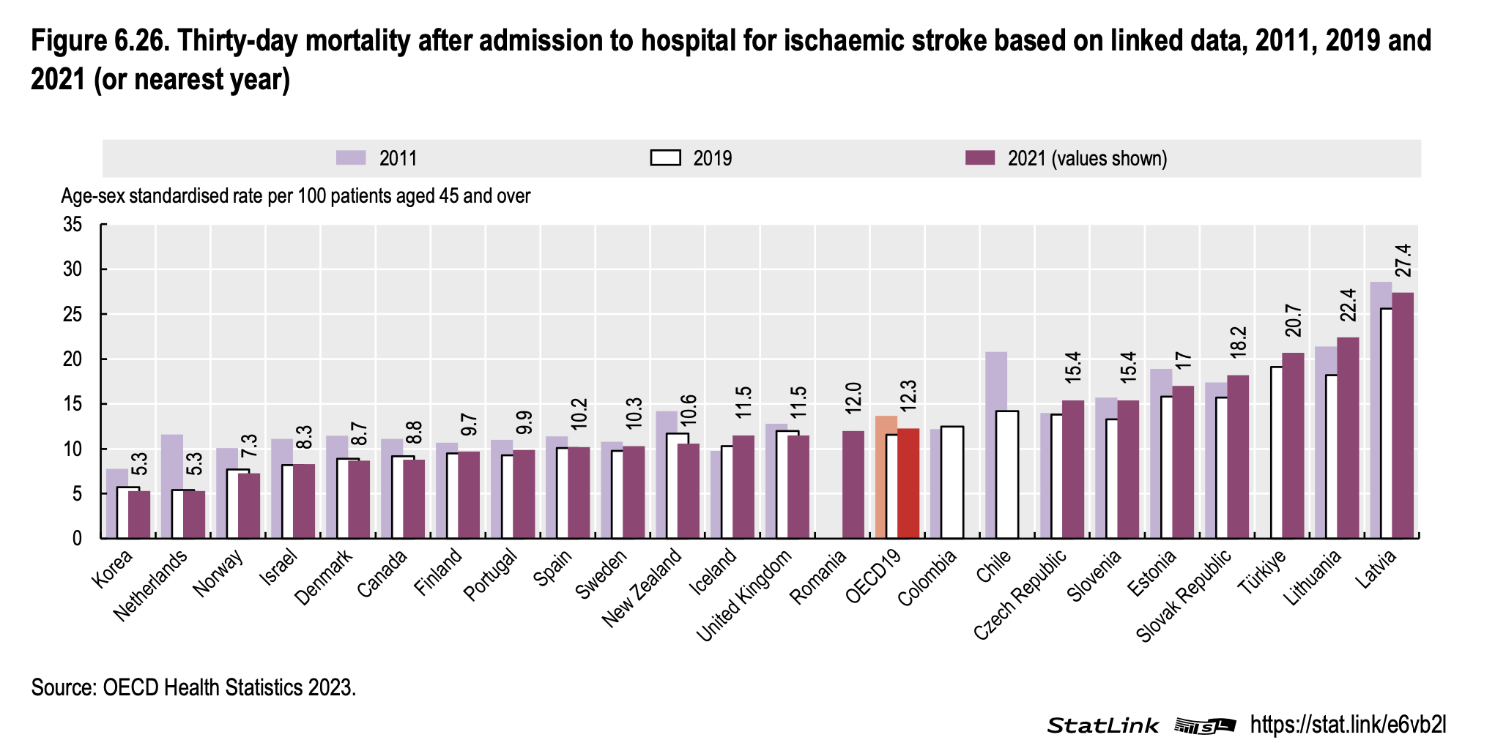
İnme Ölümleri
45 yaş üzeri yetişkinlerde
2013’te % 11,8 ile en kötü 3. ülke
2019’da % 19,1 ile en kötü 2. ülke
2021’de en kötü 3. ülke
Notes:
Bağlantılı verileri raporlayan 19 OECD ülkesinde, 2021 yılında hastaların ortalama %12,3'ü inme nedeniyle hastaneye kabul edildikten sonraki 30 gün içinde ölmüştür (Şekil 6.26). Ölüm oranı Türkiye, Litvanya ve Letonya'da en yüksek (%20'nin üzerinde), Kore, Hollanda ve Norveç'te ise en düşüktür (%8'in altında). Kore, yüksek kaliteli bakımı ve trombektomiyi destekleyen kapsamlı inme merkezlerinin sayısının artması ve mekanik trombektomi ile ilgili olarak sağlık sigortası kapsamının genişletilmesi de dahil olmak üzere akut iskemik inme yönetimindeki iyileştirmeler sayesinde düşük ölüm oranlarına ulaşmıştır (Park ve ark., 2022).

Slide 23
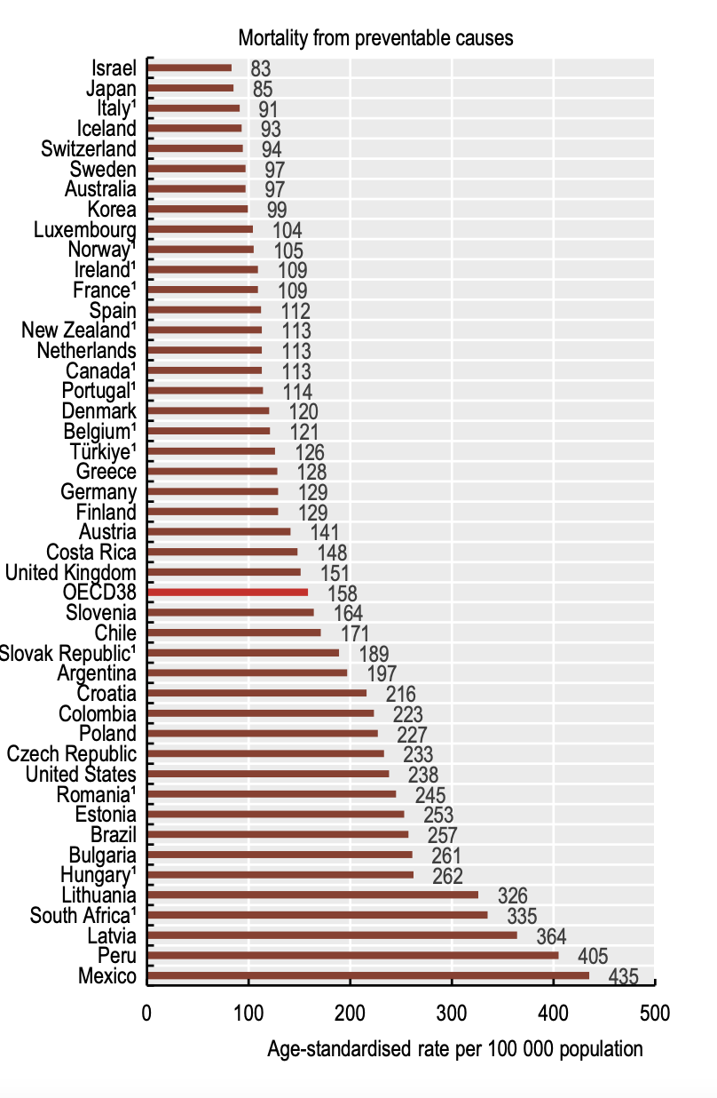
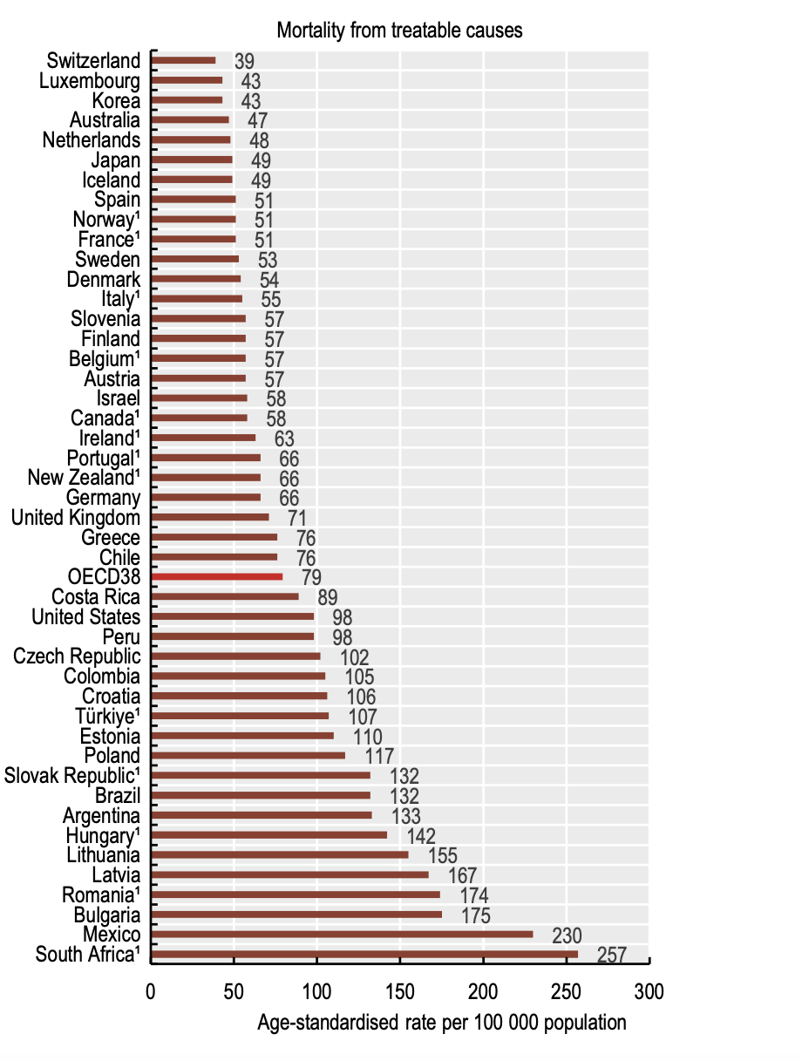
Önlenebilir ölümler (korunulabilir ve tedavi edilebilir)
En kötü 27. ülke
En kötü 13. ülke
OECD, 2023

Slide 24
Ahbap Çavuş Kapitalizmi ve Sağlık Etkileri

Slide 25
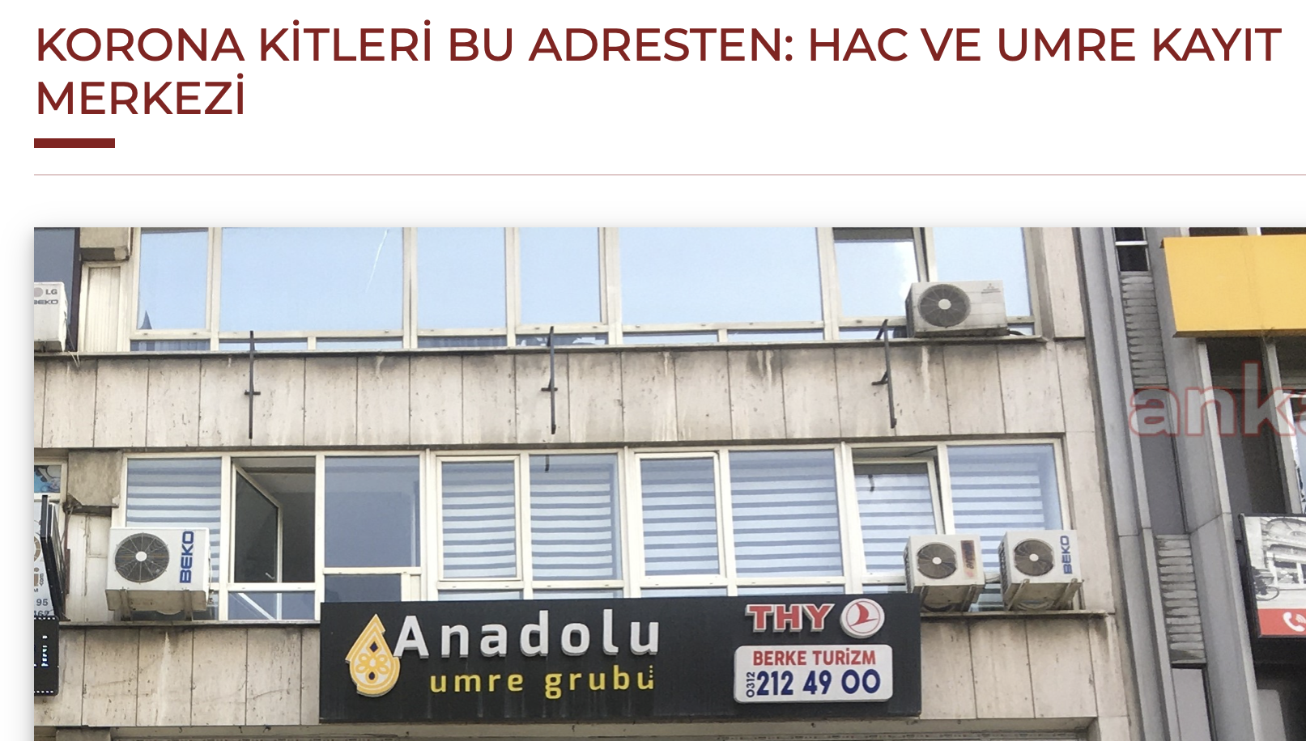
Pandemide Yanıtlanmayan İddialar!
Sağlık Bakanlığının Bioeksen şirketinin tanı kitinin tanesini USHAŞ üzerinden 60 Lira / DMO aracılığıyla 9,8 Lira ödemesi, devletin 100 milyon Lira zarara uğramış olabileceği iddiası
İlk 1 milyon doz aşı için Keymen İlaç şirketine 12 milyon Dolar verilmesi iddiası “ticari mahsuplaşma?” “teminat?”
Favipiravir üretimi için Mart ve Nisan aylarında başvuru yapmalarına karşın üç firmanın, Sağlık Bakanı Fahrettin Koca’nın kurucusu olduğu İstanbul Medipol Üniversitesi ile Atabay Kimya için aylarca bekletildiği iddiası
Türkiye’ye koronavirüs test kitinin satışı konusunda tek yetkili olan Yeni Berke Medikal şirketinin adresinde hac ve umre turları düzenleyen bir şirket
https://ankahaber.net/haber/detay/korona_kitleri_bu_adresten_hac_ve_umre_kayit_merkezi_17338
Notes:
7 Ocak 2020 Çin’de etkenin izolasyonu / 12 Ocak tanısal PCR testleri üretimi
Türkiye bir dönem Çin’den test kiti ithal etti
İTÜ ARI Teknoparkı bünyesindeki Bioeksen firmasının Biospeedy Covid-19 PCR tanı kiti kullanılmaya başlandı
Bu tanı kitinin 663 Sayılı KHK ile kurulan Uluslararası Sağlık Hizmetleri Anonim Şirketi (USHAŞ) aracılığıyla Sağlık Bakanlığı’na satıldığını Ankara milletvekili Murat Emir zamanında yanıtlanmayan soru önergeleri ile gündeme taşımış ve “Biospeedy Covid-19 PCR tanı kitine USHAŞ aracılığıyla Sağlık Bakanlığı’nın ne kadar bir bedel ödediğini, tanı kiti üreten 12 firma olmasına karşın neden tek bir firmada ısrar edildiğini” sormuştur.

Slide 26
Hidroksiklorokin
Hidroksiklorokin’in Tedavi Protokolünden Çıkartılması | Vaka Sayısı | Gereksiz Hidroksiklorokin Verilen Hasta Sayısı
25 Mayıs 2020 DSÖ* | 157.814
07 mayıs 2021 SB** | 4.998.089
 |  | 4.840.275
*https://www.who.int/news/item/04-07-2020-who-discontinues-hydroxychloroquine-and-lopinavir-ritonavir-treatment-arms-for-covid-19
**https://covid19.saglik.gov.tr/TR-66935/genel-koronavirus-tablosu.html
Notes:
Bu süreçte Bilim Kurulu defalarca toplanmış, kurul üyeleri bu konuda belirsiz, net olmayan, sorumluluktan uzak açıklamalar yapmışlardır.
Sağlık Bakanı TBMM soru önergelerine yanıt vermemiştir.
Bilim Kurulu Üyesi Prof. Dr. Ahmet Demircan DSÖ’nün kararı öncesinde 31 Mayıs 2020’de yaptığı bir açıklamada Hidroksiklorokin ilacının kalple ilgili yan etkileri nedeniyle meseleyi kurulda tartıştıklarını, bir düzenleme yapacaklarını ifade etmişti: “ya hastanede dozunu azaltarak kullanacağız veya alternatif ilaçlarımız var onları önereceğiz” .
https://www.sozcu.com.tr/2020/saglik/bilim-kurulu-uyesinden-hidroksiklorokin-aciklamasi-bugun-yarin-yayimlanacak-5846419/
Türk Klinik Mikrobiyoloji ve İnfeksiyon Hastalıkları Derneği (KLİMİK) 21 Eylül 2020’de “Hidroksiklorokin’in klinik araştırmalardan yeni kanıtlar elde edilene dek hastalığın belirti vermeyen, hafif, orta, ağır formlarının tedavisinde veya hastalıktan korunmada kullanılmaması gerektiğini” belirtmiştir .
https://www.klimik.org.tr/koronavirus/covid-19-tedavisinde-kullanilmakta-olan-antiviral-ilaclar/

Slide 27
Çürüme / Değer Erozyonu
Sağlık Sonuçları

Slide 28
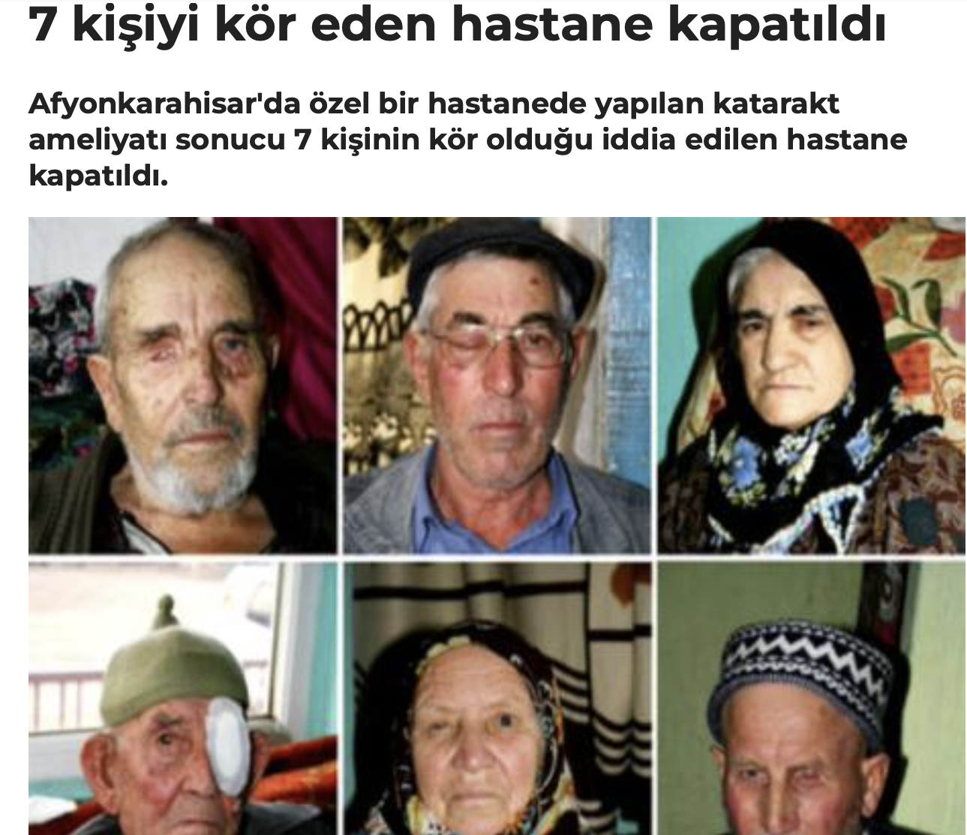
Afyon Özel Bir Tıp Merkezi
Ekim 2009 - Ekim 2010: 2032 katarakt ameliyatı
SGK’dan 2 Milyon Lira
Ekim 2010 Afyon
Ekim 2010’da gezici ekiplerle Sandıklı’nın Hırka ve Emirhisar köylerinde «ücretsiz» göz taraması
7 hasta ameliyat sonrası gözlerini yitirir
Sağlık Bakanlığı ameliyathane ve cerrahi kısımlarla ilgili faaliyetleri durdurur, merkez ayaktan muayene için hasta kabulüne devam eder
https://medimagazin.com.tr/guncel/kor-eden-merkez-rekor-kirmis-31357
https://optisyeninsesi.com/gozlerini-kaybettiler-davalarindan-vazgectiler/

Slide 29
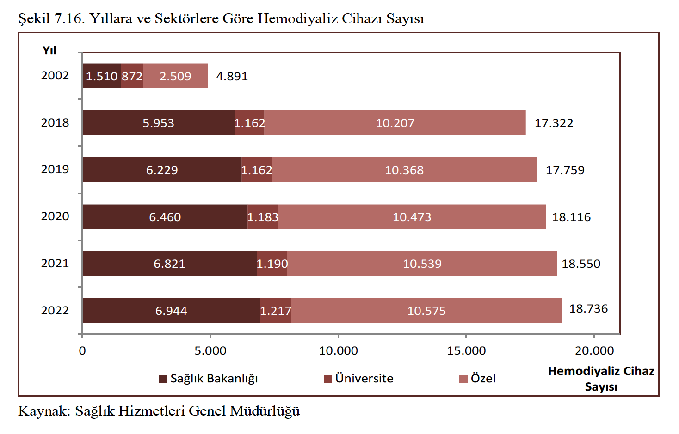
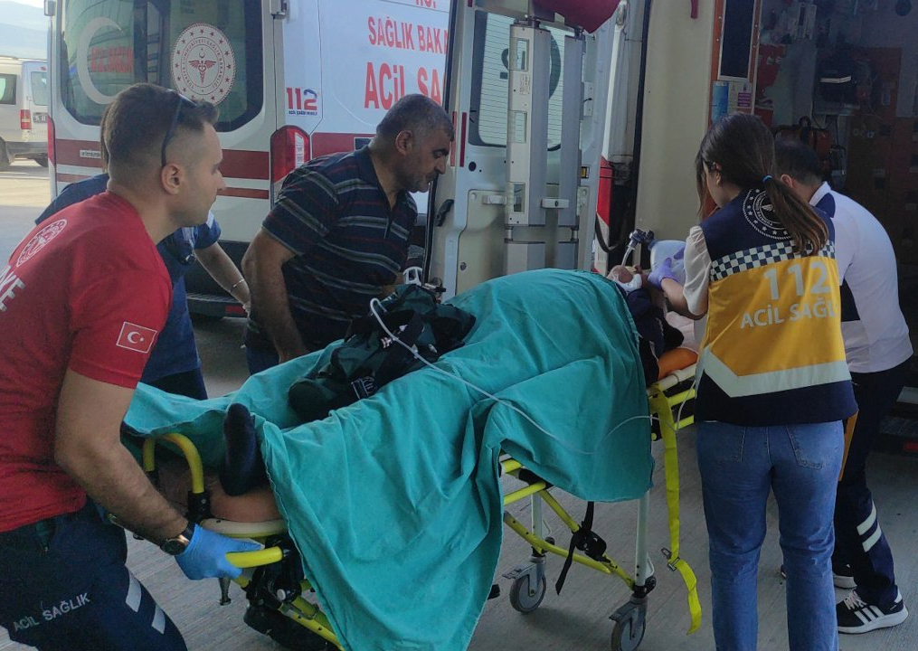
Burdur Hemodiyaliz Cinayetleri
Mayıs 2024
Hastane 5 ay önce açılmış
Saf su tankı içine etilen glikol (antifriz) karışmış olması olasılığı
33 kişi etkilendi, 3 hasta yaşamını yitirdi!

Slide 30
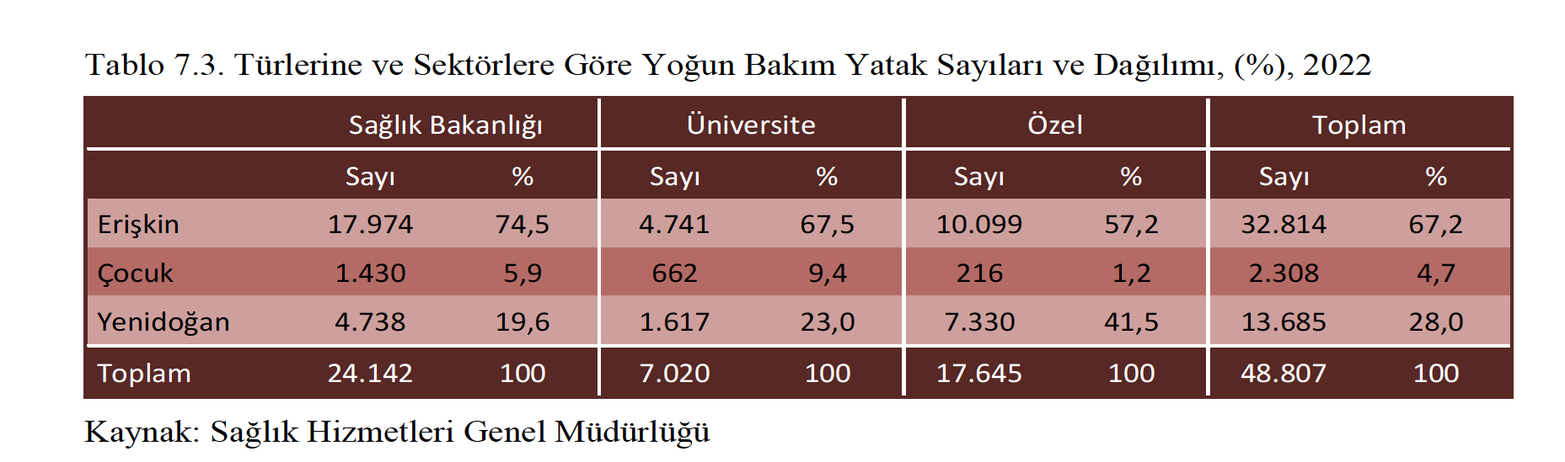
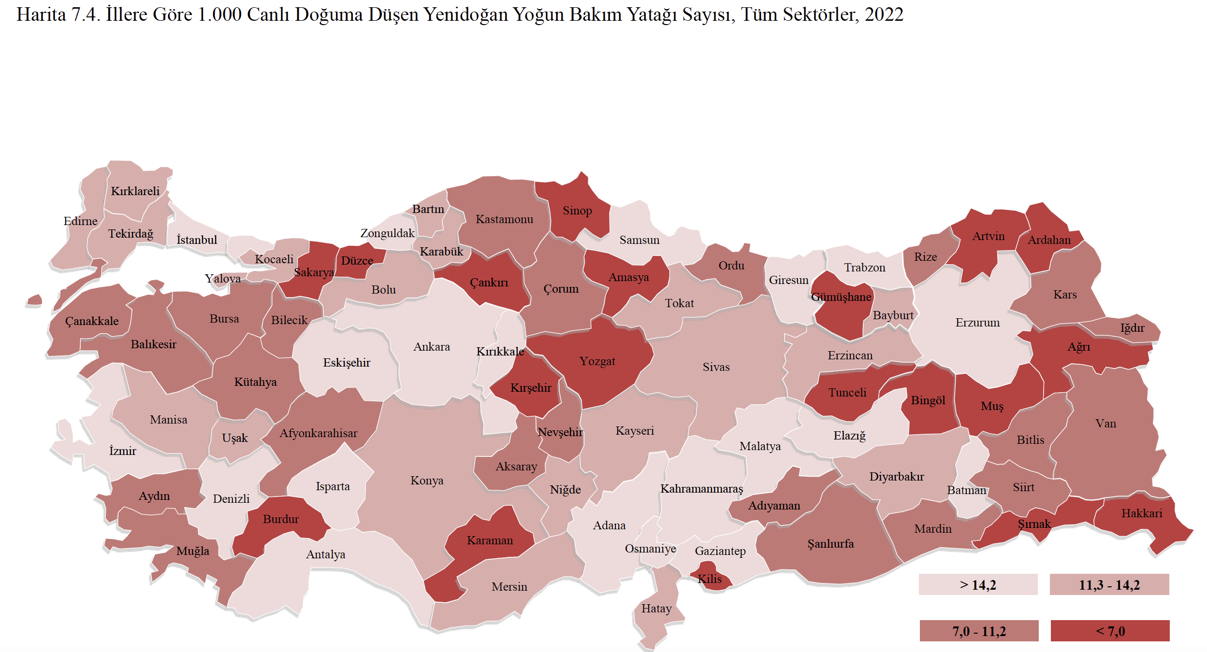
Yenidoğan Yoğun Bakım Yatakları
Yenidoğan YB yataklarının %54’ü özel sektörde
Bölgesel eşitsizlikler
Hizmet satın alma
Ankara’da Zübeyde Hanım ve Dr Sami Ulus hastaneleri kapatılıyor
Notes:
“yenidoğan çetesi” olayında da görüldüğü gibi, hastanelerin hizmet sunduğu alanlarda konunun uzmanı hekim istihdam etme zorunluluğunu kaldırıp, “hizmet satın alma” uygulaması başlatıldı. Böylece hasta yoğun bakım kliniğinde yatıyor olsa da günün belirli zamanlarında hastaneye, kliniğe “uğrayan” hekimler eliyle hizmet sunulması olağanlaştı.
toplam hastane yataklarının yalnızca yüzde 21’ine sahip olan özel hastaneler, Türkiye’deki toplam yenidoğan yoğun bakım yatağının yüzde 54’üne

Slide 31

Sayıştay Raporlarından Veriler

Slide 32
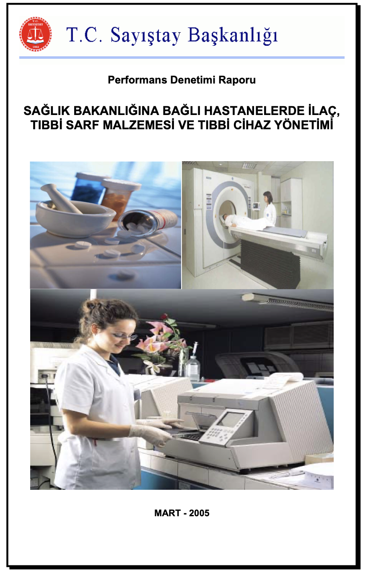
“Sağlık Bakanlığına Bağlı Hastanelerde İlaç, Tıbbi Sarf Malzemesi ve Tıbbi Cihaz Yönetimi” (2005)
Hastaneler uzmanlaşmış yönetim ekiplerince yönetilmemekte
Sağlık Bakanlığına bağlı hastanelerde tıbbi cihaz ihtiyaçlarının belirlenmesinde; nesnel standartlar yok
Çok sayıda ihale, yapılan hatalı işlemler ve itirazlar sonucunda Kamu İhale Kurumunca iptal edilmekte
Tıbbi cihazların tam kapasite ile çalışmasını sağlayacak, dengeli bir personel dağılımı politikası yok
Radyoloji birimindeki cihazları kullananların tamamı cihazın radyasyon yayıp yaymadığına bakılmaksızın aynı koşullarda istihdam ediliyor

Slide 33
Sayıştay Raporu 2013
983 adet döner sermaye işletmelerinin hesap kayıtlarının gerçeği yansıtmadığı,
Kuruma bağlı sağlık tesislerinin bankalarda mevduat bulundurmak karşılığında faiz haricinde menfaat temin etmek suretiyle bütçe dışı bir takım kaynaklar kullandığı,
Banka kaynaklarından temsili ağırlama niteliğinde harcama yapıldığı, banka kaynakları ile normalde bütçeden ödenmesi mümkün olmayan para cezalarının ödendiği;
Banka kanalıyla hastane hizmetleri ile ilgisi olmayan harcama yapıldığı,
Kuruma bağlı sağlık tesislerindeki ticari alanlara ilişkin ihale işlemlerinin mevzuata uygun şekilde yürütülmediği...
Notes:
Kurumun bünyesinde faaliyet gösteren 983 adet döner sermaye işletmelerinin hesap kayıtlarının gerçeği yansıtmadığı, kuruma bağlı sağlık tesislerinin bankalarda mevduat bulundurmak karşılığında faiz haricinde menfaat temin etmek suretiyle bütçe dışı bir takım kaynaklar kullandığı, banka kaynaklarından temsili ağırlama niteliğinde harcama yapıldığı, banka kaynakları ile normalde bütçeden ödenmesi mümkün olmayan para cezalarının ödendiği; banka kaynakları ile yapılan alımlarda faturaların içeriğinin açık olmadığı; banka kanalıyla hastane hizmetleri ile ilgisi olmayan harcama yapıldığı, kuruma bağlı sağlık tesislerindeki ticari alanlara ilişkin ihale işlemlerinin mevzuata uygun şekilde yürütülmediği, kuruma bağlı hastanelerde çalışan personele döner sermaye gelirlerinden dağıtılan ek ödemelerin hesaplanmasında yanlış yapıldığı, bazı sağlık tesislerinde personele mevzuatın izin verdiği en üst sınırın üstünde, genelge hükümlerinin mevzuata aykırı şekilde uygulanarak ek ödeme yapıldığı, MEDULA girişi yapılan malzemelerin alış fiyatları, fatura edilmesi gereken tutarlar ve faturalandırılan tutarlar arasında önemli farklar olduğu, bazı sağlık tesisleri tarafından üretilen faturaların Sağlık Uygulama Tebliği hükümlerine aykırı olarak fazla gösterildiği, personel çalıştırılmasına ilişkin hizmet alım ihalelerinde; işçi ücretlerinin ödenmemesi durumunda hüküm altına alınan gecikme cezalarının tahakkuk ettirilmediği, ihale dokümanında ödenmesi öngörülen yemek, yol vb nitelikteki ödemelerin hiç ödenmediği veya eksik ödendiği saptanmıştır (Sayıştay, 2013).

Slide 35

Sayıştay Denetim Görüşü (2019)
Banka Mevduat Hesaplarının Muhasebe Sisteminde İzlenmemesi, Raporlanmaması ve Zamanaşımına Uğratılması
Döner Sermaye İşletme Birimlerine Tahsis Edilen Sermaye Miktarlarının Muhasebeleştirilmesinde Tutarsızlık Bulunması
Döner Sermayeli İşletmelerin Birbirlerine Verdikleri Mali Borçların Hatalı, Mal Teslimlerinin Eksik Muhasebeleştirilmesi
Turistlere Verilen Sağlık Hizmetlerinden Doğan Alacakların Takip ve Tahsil İşlemlerinin Gerçekleştirilememesi
Satın almalarla ilgili gerekli araştırmaların yapılmaması

Slide 36
Sağlık Bakanlığı 2021 Yılı Sayıştay Düzenlilik Denetim Raporu
Uluslararası Kuruluşlara Yapılan Katkı Taahhüt ve Ödemelerinin Nazım Hesaplarda İzlenmemesi
Başakşehir Çam ve Sakura Şehir Hastanesinde Tüp Bebek İçin Görevli Şirket Tarafından Laboratuvar Hizmeti Sunulmamasına Rağmen Bu Hizmete İlişkin Garanti Tutarlarının Ödenmesi
Kamu Özel İş Birliği Modeli ile İnşa Ettirilen Şehir Hastanelerinde Yaptırılmayan/Yapılmayan İmalatlar İçin Toplam Sabit Yatırım Tutarı Revizyonunun Yapılmaması ve Bu Eksikliklerin Etki Ettiği Hizmetler İçin Hizmet Değişikliği Yapılmaması
Kamu Özel İş Birliği Modeli ile İşletilen Şehir Hastanelerinde Hizmet Sunum Alanları İçin Isıtma ve Soğutma Giderlerinin Tahsil Edilmemesi

Slide 37
Mesele Yaşam Hakkı Meselesidir!

Slide 38
İhmal Edilen / Kastedilen Yaşamlar
Kapitalizm, neoliberalizm bilerek, isteyerek, iradi olarak, umursamadan yaşam hakkını ihmal etmekte
Dolaylı
Sağlıkta dönüşüm
Doğrudan
Pandemide işçiler / İda’da, Yırca’da ağaçlar / Sokak köpekleri
Toplumsal çürüme
Kadın cinayetleri / Çocuk cinayetleri / Yenidoğan cinayetleri
Notes:
O bedenlerin hikayesini unutturmamak elimizdedir. Ölülerimize sahip çıkmanın yolu yaşamı, yaşam hakkını savunmaktan geçiyor. Yaşam hakkı savunusu, neoliberal politikalarla, kapitalizmle, sömürüyle mücadeleyle gerçekleşebilir. Yitirdiğimiz her yaşamın kaydını tutarak, yitirilen her yaşamın ardındaki biricik insanı bilerek, ihmalin, iradi olarak yok saymanın temelini oluşturan siyasi kararları verenlerden hesap sorarak.

Slide 39
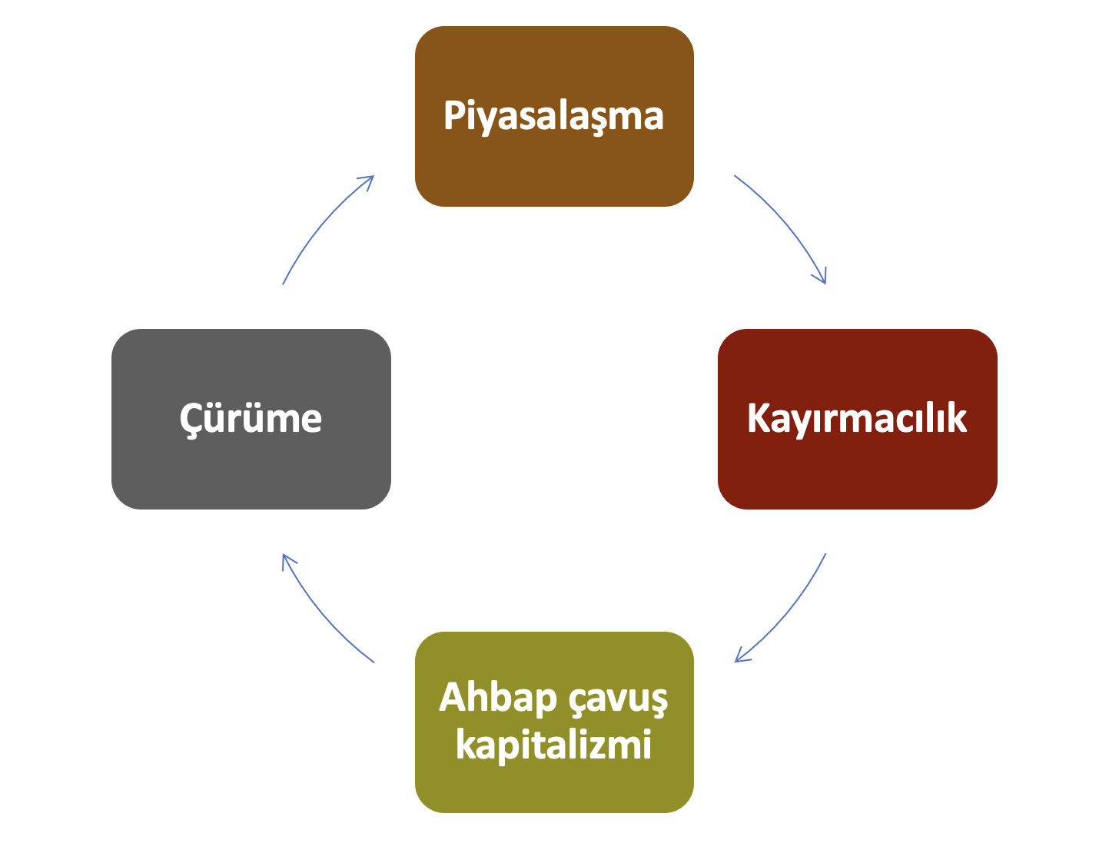
Sağlık hizmetlerinin metalaşma,
piyasalaşma, ticarileşmeden kurtarılması
Sağlığın hak, hizmetlerin
kamusal sorumluluk olması
Kamulaştırma
Meslek etiğinin ve değerlerinin egemen kılınması
Şeffaflık
Hesap verebilirlik
Emek meslek örgütlerinin
yargı süreçlerinin işletilmesi
Yargı bağımsızlığı
Demokratikleşme
Sağlık ortamının suç
işleyenlerden arındırılması
Neoliberal politikalarla mücadele
Anti kapitalist mücadele
Çıkar ağlarının
deşifre edilmesi,
cezalandırılması
Sorumlulardan
hesap sormak
Yapısal şiddetin ölümcül
sonuçlarının görünür kılınması
Notes:
tüm yoğun bakım üniteleri ve yenidoğan yoğun bakım üniteleri bütün çalışanlarının alanında uzman ve kadrolu olarak kurumunda istihdam edildiği, tıbbi, idari ve mali denetimlerinin şeffaf olarak yapıldığı bir hale acilen getirilmelidir.
Tüm sağlık emekçileri önceden olduğu gibi, bugün de örgütlü yapılarının mekanizmaları üzerinden suç işleyenlerden, kötülük yapanlardan arınmalıdır.
Yapısal şiddetin deşifre edilmesi
Önlenebilir ölümlerin

